Slide 1
내가 한 일
20230850 송준용

Slide 2
시험공부
3.94 (전공은 잘 봤지만 교양에서 망해버린..)

Slide 3
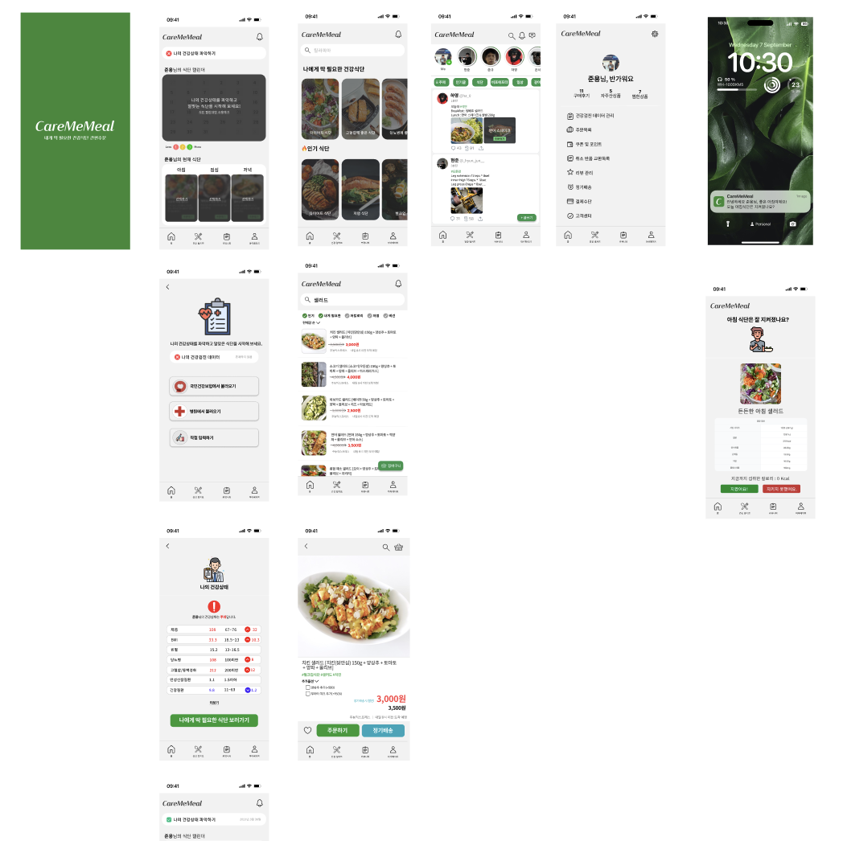
멋쟁이 사자처럼 아이디어톤
피그마 제작 담당

Slide 4
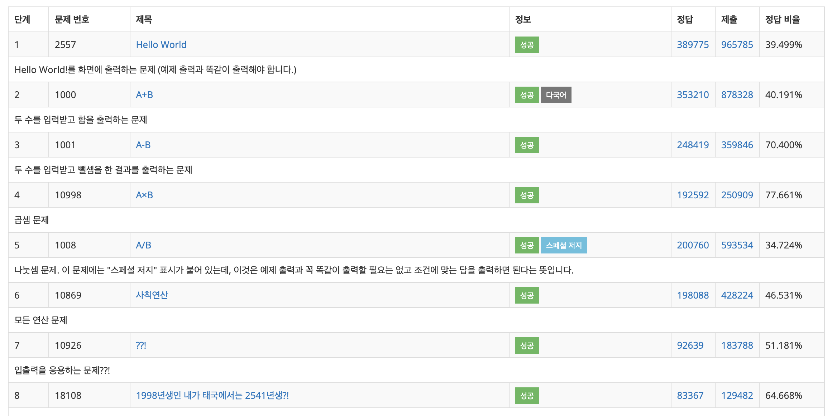
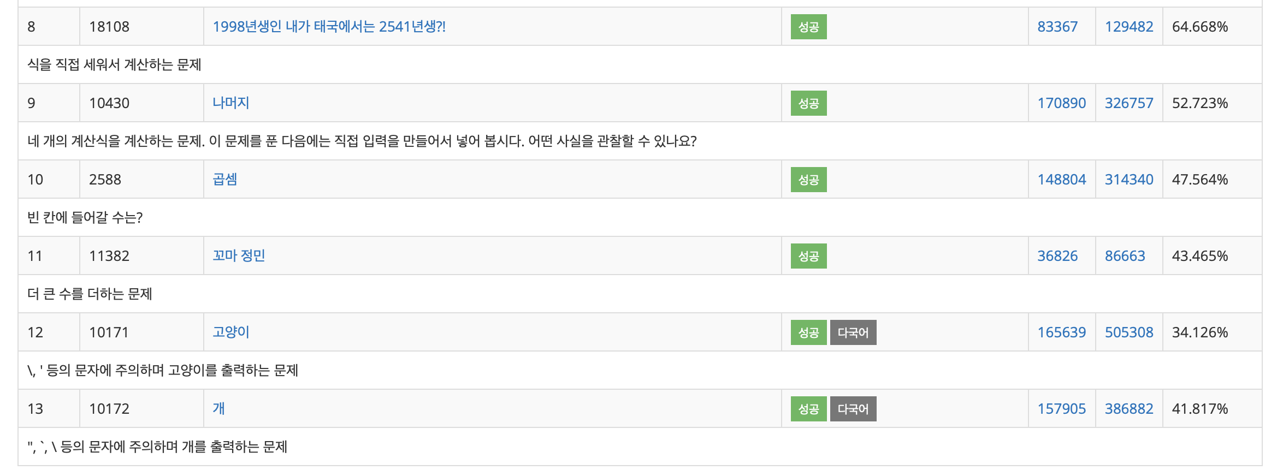
백준 문제 풀이

Slide 5
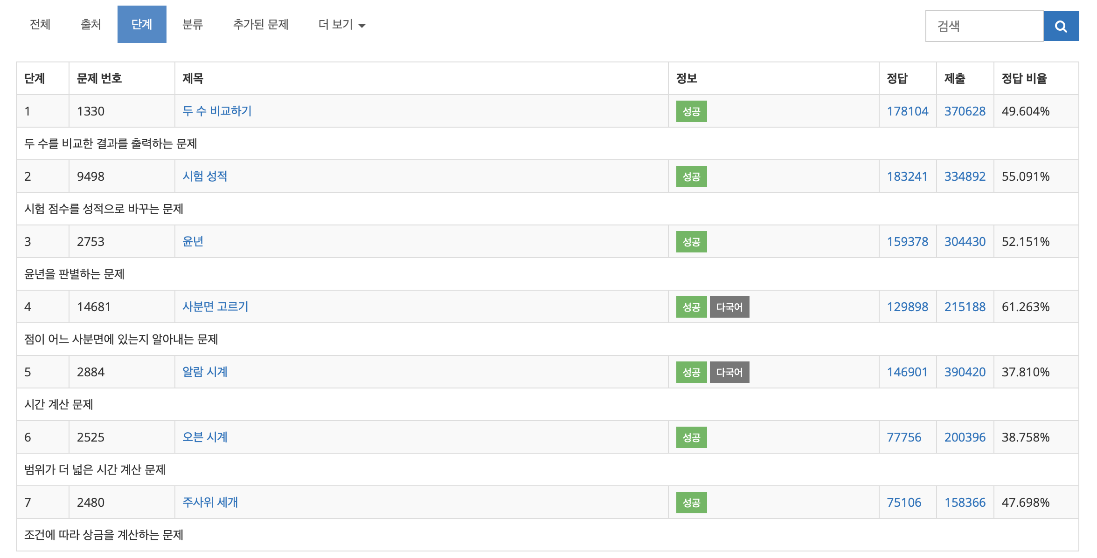

Slide 6
방학때 할 일
임상순 교수님 – 딥러닝 파이썬 특강(6월 26~30일)
강영명 교수님 – 코딩테스트 특강(7월 3~14일)
멋쟁이 사자처럼 동아리 활동(매주 화요일 13 ~ 18시)
멋쟁이 사자처럼 스터디(node js)
멋쟁이 사자처럼 스터디(백준 - 알고리즘)
파이썬 공부 (백준 스터디, 만들고 싶은 것 만들어보기)

